Slide 1
Global Power Platform & Agentic Bootcamp 2026
Organized Globally, Held Locally
Domando agentes: cómo AI Foundry orquesta workflows que sí funcionan

Slide 2
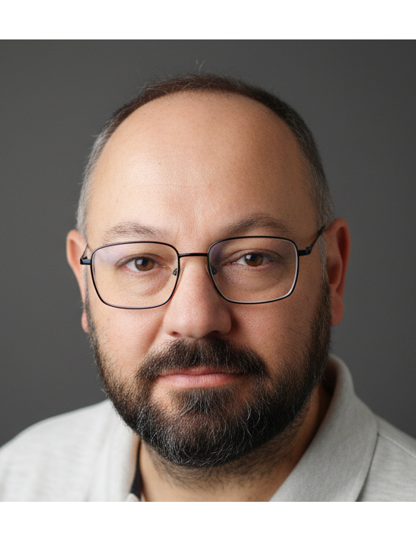
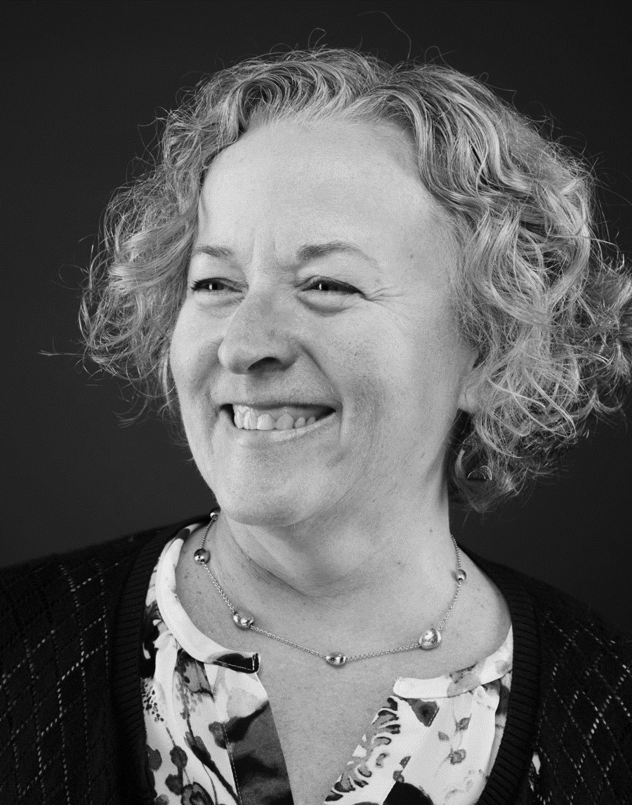
Luise Lopez
Hola, soy Luise López, Cloud Solutions Architect en Insight desde hace siete años, sobreviviendo con éxito a proyectos cloud por toda EMEA y, de vez en cuando, cruzando el charco para colaborar con equipos de Estados Unidos.
Entre migraciones, arquitecturas y automatizaciones, también he ido coleccionando acreditaciones: más de 20 certificaciones de Azure y Microsoft 365, certificaciones de arquitectura en AWS y OCI, y además soy MCT, que básicamente significa que me encanta explicar tecnología sin hacer sufrir a nadie en el proceso.
Mi día a día consiste en mantener arquitecturas ordenadas y agentes de IA bajo control —lo cual, como descubrirás hoy, a veces requiere más mano izquierda que ingeniería.
Vengo a contarte cómo diseñar agentes que colaboran, cómo evitar caos innecesario y cómo hacer que tus workflows funcionen sin dramas.
Tambien estoy aquí para compartir con vostros trucos, aprendizajes y alguna que otra cicatriz técnica que he ido acumulando, para que tus agentes no solo funcionen… sino que funcionen bien.

Slide 3
Agenda
Vamos a ver como montar workflows multiagente reales.
Sus capacidades y limitaciones en vivo y un par de trucos de magia…
1.- Un poco de turra
2.- Live demo con AI Foundry
3.- Q&A

Slide 4




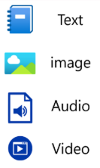










¿Que son los agentes IA?
Profesional
Agente IA
Experiencia
Entrenamiento
Herramientas
Caracterizacion
RAG + CAG
API + MCP
LLM

Slide 5








De los Modelos LLM a las aplicaciones agenticas
Orchestrating Agent
Knowledge
Mitre Expert
Azure Policies Expert
MCSB Expert
NIS-2 Expert
Internal KB Expert
AI Model
Aggregating Agent
AI Agent
Behaviour

Slide 6
Live Demo

Slide 7

El pueblo de los capibaras era un desastre No sabían como arreglarlo

Slide 8

Entonces tuvieron una idea Montarían un comité con sus mejores capibaras

Slide 9

Esta es la historia de como lo hicieron

Slide 10

Y todo fue felicidad!!

Slide 11

Tengo Preguntas!!!

Slide 12




Please fill out the survey! & Win Swags!!
https://bit.ly/GPPBSurvey
Powered By

Slide 13

Platinum Sponsor
Thanks To Our Sponsor’s
Local Sponsors

Slide 14
Thank you
Resources: https://github.com/luiselopezlopez

